Slide 1
DU DEBUT A NOS JOURS
PAR TIMEO

Slide 2
QUELQUES INFOS
Généralités
^{Sport} | ^{Vitesse moto}
^{Création} | ¹⁹⁴⁹
^{Organisateur(s)} | Fédération internationale de motocyclisme (FIM)
^{Éditions} | ⁷¹
^{Participants} | 24 pilotes + ceux de substitutions : constructeurs: Aprilia, Ducati, Honda, KTM, Suzuki, Yamaha ; pneus : Michelin
^{Site web officiel} | ^{MotoGP.com}
Palmarès
^{Champion pilote} | ^{Marc Márquez (2019)}
^{Champion constructeur} | ^{Honda}
^{Plus titré(s)} | ^{Honda (9)}
^{Plus médaillés} | ^{Giacomo Agostini (8)}
Le MotoGP est la catégorie reine des courses de vitesse motocycles, les catégories Moto3 et Moto2 sont quant à elles les classes où les jeunes pilotes font leurs armes.

Slide 3
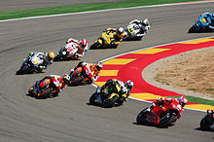
PROGRAMME OFFICIEL D’UN WEEK-END GP
La compétition se déroule sur trois jours, habituellement du vendredi au dimanche, jour de la course.
Pour les qualifications, qui se tiennent le samedi, la première séance dénommée « Q1 » regroupera tous les pilotes classés à partir de la onzième place sur le classement combiné des essais libres et durera quinze minutes.
Les deux pilotes les plus rapides de cette courte séance auront l'opportunité de rejoindre les dix plus rapides lors des essais libres pour une séance « Q2 » qui regroupera donc douze pilotes et qui déterminera les douze premières positions sur la grille de départ.
Vendredi :
matin (FP1) : 45 minutes d'essais libres
après-midi (FP2) : 45 minutes d'essais libres
Samedi :
matin (FP3) : 45 minutes d'essais libres
après-midi (FP4) : 30 minutes d'essais libres
après-midi (Q1) et (Q2) : 15 minutes chacune
Dimanche :
matin : 20 minutes de warm up
après-midi : course selon un nombre de tours déterminé en fonction de la longueur du circuit
Exceptions :
Le Grand Prix du Qatar se déroule du jeudi au dimanche depuis 2011 ;
la course du Grand Prix des Pays-Bas (Assen) qui s’organise différemment
LEGENDES
FP:FREE PRACTICE
Q:QUALIFICATIONS
Attribution des points depuis 1993
Position | 1er | 2e | 3e | 4e | 5e | 6e | 7e | 8e | 9e | 10e | 11e | 12e | 13e | 14e | 15e
Points | 25 | 20 | 16 | 13 | 11 | 10 | 9 | 8 | 7 | 6 | 5 | 4 | 3 | 2 | 1

Slide 4
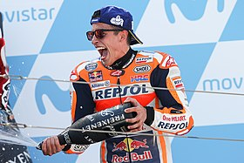
PALMARES
Titres | Pilote | Saison
8 | Giacomo Agostini | 1966, 1967, 1968, 1969, 1970, 1971, 1972, 1975
7 | Valentino Rossi | 2001, 2002, 2003, 2004, 2005, 2008, 2009
6 | Marc Márquez | 2013, 2014, 2016, 2017, 2018, 2019
5 | Michael Doohan | 1994, 1995, 1996, 1997, 1998
4 | Geoff Duke | 1951, 1953, 1954, 1955
 | Mike Hailwood | 1962, 1963, 1964, 1965
 | John Surtees | 1956, 1958, 1959, 1960
 | Eddie Lawson | 1984, 1986, 1988, 1989
3 | Kenny Roberts | 1978, 1979, 1980
 | Wayne Rainey | 1990, 1991, 1992
 | Jorge Lorenzo | 2010, 2012, 2015
2 | Umberto Masetti | 1950, 1952
 | Phil Read | 1973, 1974
 | Barry Sheene | 1976, 1977
 | Freddie Spencer | 1983, 1985
 | Casey Stoner | 2007, 2011
1 | Leslie Graham | 1949
 | Libero Liberati | 1957
 | Gary Hocking | 1961
 | Marco Lucchinelli | 1981
 | Franco Uncini | 1982
 | Wayne Gardner | 1987
 | Kevin Schwantz | 1993
 | Alex Crivillé | 1999
 | Kenny Roberts Jr | 2000
 | Nicky Hayden | 2006
SAISON | Vainqueur 500 cm³
2016 | Marc Márquez (Honda)
2017 | Marc Márquez (Honda)
2018 | Marc Márquez (Honda)
2019 | Marc Márquez (Honda)
MARC MARQUES SUR LE PODIUM

Slide 5
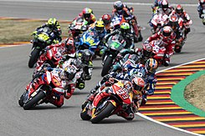
N° | Date | Grand Prix | Vainqueur | Deuxième | Troisième
1 | 10 mars | Grand Prix du Qatar³ | Andrea Dovizioso | Marc Márquez | Cal Crutchlow
2 | 31 mars | Grand Prix d'Argentine⁴ | Marc Márquez | Valentino Rossi | Andrea Dovizioso
3 | 14 avril | Grand Prix des Amériques⁵ | Álex Rins | Valentino Rossi | Jack Miller
4 | 5 mai | Grand Prix d'Espagne⁶ | Marc Márquez | Álex Rins | Maverick Viñales
5 | 19 mai | Grand Prix de France⁷ | Marc Márquez | Andrea Dovizioso | Danilo Petrucci
6 | 2 juin | Grand Prix d'Italie⁸ | Danilo Petrucci | Marc Márquez | Andrea Dovizioso
7 | 16 juin | Grand Prix de Catalogne⁹ | Marc Márquez | Fabio Quartararo | Danilo Petrucci
8 | 30 juin | Grand Prix des Pays-Bas¹⁰ | Maverick Viñales | Marc Márquez | Fabio Quartararo
9 | 7 juillet | Grand Prix d'Allemagne¹¹ | Marc Márquez | Maverick Viñales | Cal Crutchlow
10 | 4 août | Grand Prix de République tchèque¹² | Marc Márquez | Andrea Dovizioso | Jack Miller
11 | 11 août | Grand Prix d'Autriche | Andrea Dovizioso | Marc Márquez | Fabio Quartararo
12 | 25 août | Grand Prix de Grande-Bretagne¹³ | Álex Rins | Marc Márquez | Maverick Viñales
13 | 15 septembre | Grand Prix de Saint-Marin¹⁵ | Marc Márquez | Fabio Quartararo | Maverick Viñales
14 | 22 septembre | Grand Prix d'Aragon¹⁶ | Marc Márquez | Andrea Dovizioso | Jack Miller
15 | 6 octobre | Grand Prix de Thaïlande¹⁷ | Marc Márquez | Fabio Quartararo | Maverick Viñales
16 | 20 octobre | Grand Prix du Japon¹⁸ | Marc Márquez | Fabio Quartararo | Andrea Dovizioso
17 | 27 octobre | Grand Prix d'Australie¹⁹ | Marc Márquez | Cal Crutchlow | Jack Miller
18 | 3 novembre | Grand Prix de Malaisie²⁰ | Maverick Viñales | Marc Márquez | Andrea Dovizioso
19 | 17 novembre | Grand Prix de la Communauté valencienne²¹ | Marc Márquez | Fabio Quartararo | Jack Miller
VOICI LES CIRCUITS POUR LE CHAMPIONNAT 2019

Slide 6
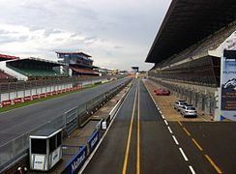
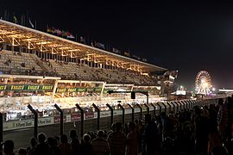
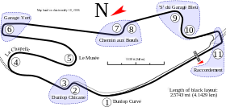
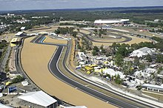
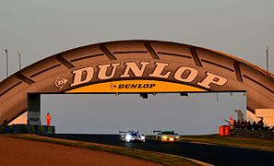
CIRCUIT DU MANS FRANCE
STANDS ET GRANDE LIGNE DROITE A DROITE DE JOUR A GAUCHE DE NUIT
La passerelle Dunlop qui suit la chicane homonyme
DEPUIS QUELQUES ANNEES LE GP DE FRANCE POUR LE CHAMPIONNAT MOTO SE DEROULE SUR LE CIRCUIT DU MANS

Slide 7
MERCI D’AVOIR REGARDE MA PRESENTATION ET A MA MAMAN DE M ’AVOIR AIDE.

